Slide 1
أجزاء النبات

Slide 2
مخرجات التعلم
يتوقع من التلميذ في نهاية الدرس أن:
يعدد أقسام النبات.
يذكر وظيفة الجذر والساق والأوراق

Slide 3
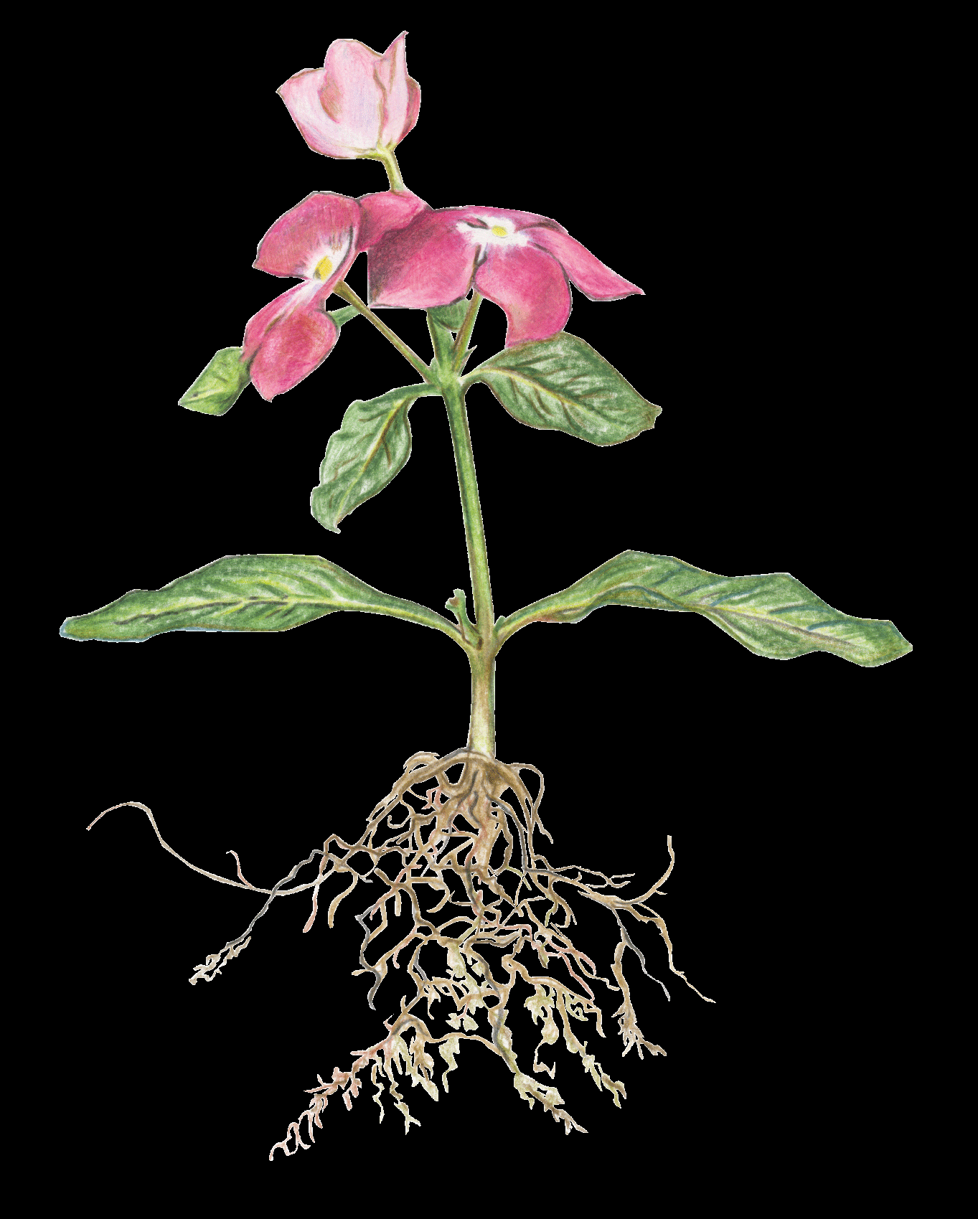
زهرة
أوراق
ساق
جذور
أعدد أجزاء النبات الظاهر في الصورة

Slide 4
أين ينمو الجذر؟
ماذا يمتص الجذر من التراب؟
ما الذي يثبت النبات في التربة؟
ما الجزء الذي يحمل الأوراق؟
ما الذي ينقل الماء من التربة إلى الأوراق؟
تثبت الجذور النبات في التربة وتمتص منها الماء.
الساق جزء من النبات ينقل الماء إلى الأوراق.

Slide 5
هل تعلم أن الأوراق هي مصنع متكامل؟
ما الذي تصنعه الورقة؟
تستخدم الأوراق الضوء والهواء والماء لتصنع مواد سكرية يحتاج إليها النبات لينمو.
يشكل كل من الجذر والساق والأوراق الجهاز الإعاشي لدى النبات

Slide 6
نشاط
أكتب أجزاء الجهاز الإعاشي للنبات

